Slide 1
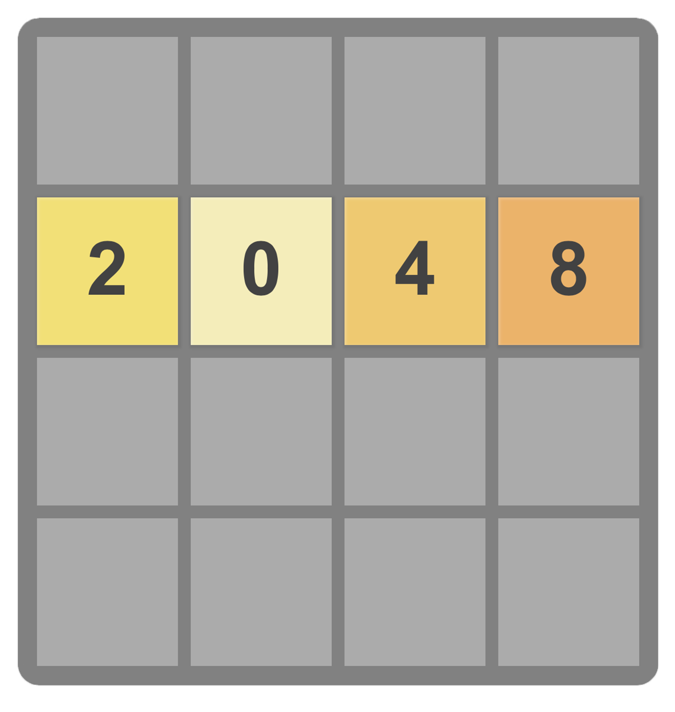
Besondere Lernleistung
Sem Klauke
Besondee
02.06.2-17

Slide 2
Warum 2048 ?
Erste Idee: Schachcomputer -> Zu kompliziert
Klare, einfache Spielregeln, dennoch komplizierte Umsetzung
Eckdaten
Spiel 2048 in JavaScript und HTML programmiert (als Website zu öffnen)
KI zu dem Spiel 2048 in JavaScript programmiert
Testumgebung für die KI in JavaScript/SQL/PHP programmiert
Project 2048

Slide 3
Vorgehensweise
Modelierung des Codes
Umsetzung des Spiels (ohne KI) ihm Hinblick auf die Anküpfung der KI => MVC
Entscheiden für einen KI Algorithmus => minimax/expectimax/tree search/alpha beat puring
Umsetzung des Algorithmus im Code
Heuristiken für den Algorithmus ausdenken
Heuristiken und Algorithmus testen
Struktur

Slide 4
MVC
Für übersichtliche und einfache Struktur
View: HTML und CSS (Darstellung und Animation der Kacheln)
Model: Represenation des Spielbrettes im Code (2D Array) => Board Manipulation und Board Informationen
Controller: 2 Stück.
1. Verknüpft Model mit dem View und nimmt Spielzüge und Befehle vom spielenden User entgegegn
2. Verknüpft Model mit View und errechnet den besten, nächsten Spielzug => KI
Modellierung

Slide 5
Demo (spiel)

Slide 6
KI Auswahl
Grundsätzliche Kategorisrierung
Eher Moderne Ansätze: -> Maschienen lernen (z.B Neuronale Netze) -> Statistik
Mein Ansatz (etwas altmodisch): => Suchbäume mit Heuristiken -> ”einfach” zu schnell zu implementieren, dennoch ausreichend => Verschiedene Verfahren zum Baum aufstellen und durchlaufen => Entscheidung zugunsten: Minimax Alogrithmus mit Alpha Beta Puring
KI-Algorithmus

Slide 7
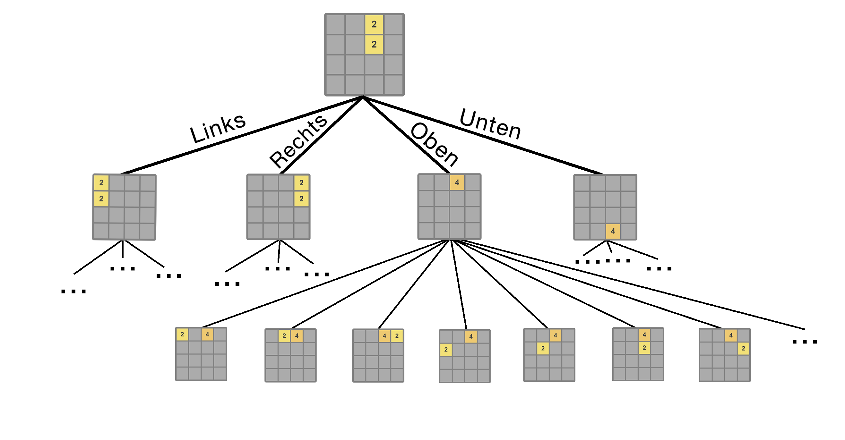
Minimax Algorthmus - Baum
KI-Algorithmus

Slide 8
Minimax Algorithmus – Heuristiken
Heuristiken Bewerten die aktuelle Spielbrett Situation
Somit kann abwegen, welcher Spielzug der Beste ist.
Bewertungs einer Spielbrettsituation wird durch einen Zahlenwert dargestellt.
Dieser setzt sich aus mehrere Heuristiken zusammen
Diese können verschieden Gewichtungen haben
KI-Algorithmus

Slide 9
Minimax Algorithmus – Heuristiken
Monotonie
Kacheln vertitkal und horizontal aufsteigend sortiert
Gleichmäßigkeit
Gleich große Kacheln nebeneinader -> verschmelzen -> freie Felder
Leere Felder
Umso mehr leere Felder, umso geringer ist die Chanche zu verlieren
Höchster Wert
Somit versucht die KI immer die nächst größere Kachel zu erreichen
KI-Algorithmus

Slide 10
Minimax Algorithmus – Heuristiken
Eindimensional ist meist nicht ausreichend -> Geht evtl. in eine Sackgasse -> Gegenzug des Gegners
Hierbei helfen die Ebenen des Minimax Algorithmus -> Stellt gegenrische Spielzüge da -> Kann n Ebenen vorrausschauen
Gegner bei 2048: Die neue 2er/4er Kachel nach jedem Zug => Prämisse: Der Zufall setzt die Kachel an die ungünstigste Stelle für den Spieler / KI.
KI-Algorithmus

Slide 11
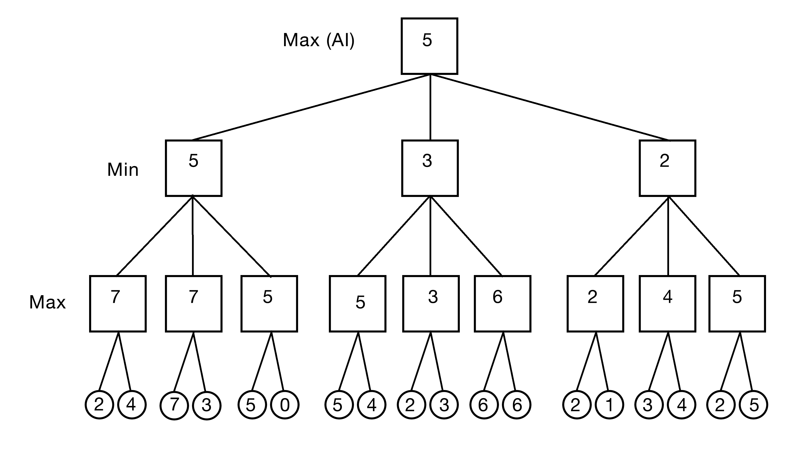
Minimax Algorithmus – Baum + Heuristiken
Für jede Spielbertt Situation wird jetzt der enstsprechende Heuristik Wert eingesetzt
KI-Algorithmus

Slide 12
Minimax Algorithmus – Die Ebenen
Maximirende Ebene (Spieler bzw. KI): => Wenn der Spieler am Zug ist, versucht er den Spielzug mit dem größt möglichen Heuristik Wert zu wählen
Minimierende Ebene (Gegner/Computer): => Wenn der Gegner am zug ist, versucht er den für den Maximierenden Spieler am schlechtesten bewerteten Spielzug zu wählen
KI-Algorithmus

Slide 13
Minimax Algorithmus – Bester Zug
Mehere Eben nach unten geschaut (bei mir 4)
Minimierung und Maximierung wird beachtet
Alpha/Beta Puring: Verschnellrung des Algorithmus um ein vielfaches
Zweige werden nicht durchlaufen, wenn: => der maximale Wert des Zweiges kleiner, als ein bereits durchlaufender Maximaler Wert -> würde der Spieler/die KI nicht wählen => der minimale Wert des Zweiges größer, als ein bereits durchlaufender Minimal Wert -> würde der Gegner/Computer nicht wählen
KI-Algorithmus

Slide 14
Demo (KI)

Slide 15
Algorithmus Testen
Da der Zufall eine Rolle bei 2048 spielt, ist jedes Spiel anders => wenn man ein Spiel ”gewinnt”, heißt das nicht, dass man das nächste auch gewinnt
Beweise zur Funktion des Algorithmus 1. Mathematisch. Durch z.B. Graphentheorie könnte man Algorithem eventuell belegen 2. Empirisches Testen <- Mein Ansatz
Tests

Slide 16
Meine Testumgebung
Die 4 Heuristiken können verschieden Gewichtet werden. Eine Gewichtungseinteilung nenne ich Konfiguration (Config)
Möglichst viele Tests zu einer Konfigurartion
Möglichst viele Konfiguartionen Testen
Mehrere Testprogramme holen sich Test Aufträge von der Warteschlange
Alle Ergebnisse werden in eine Datenbank geschrieben -> Auswertung
Allerdinsg dauert ein Test bis zu 11min
Tests

Slide 17
Gesamtergebniss
Das Spiel ist per Hand spielbar
In ca 75% der Spiele kommt die KI auf 2048 => entspricht nicht meinen Erwarungen – wollte 100%
Algorithmus Wahl war falsch ?
Umsetzung trozdem sauber – saubere Code Dokumentation
Viel über Algorithmen gelernt. Rechenleistung ist nicht begrenzt. Auch bei so ”simplen” Sachen
Fazit

